Slide 1
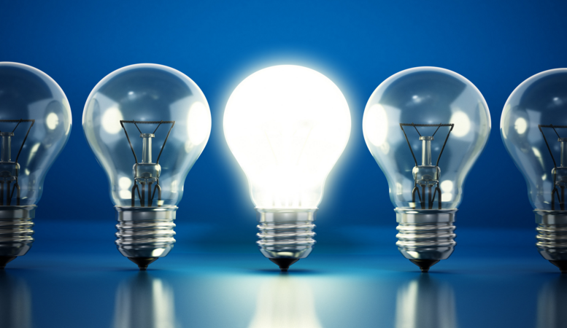
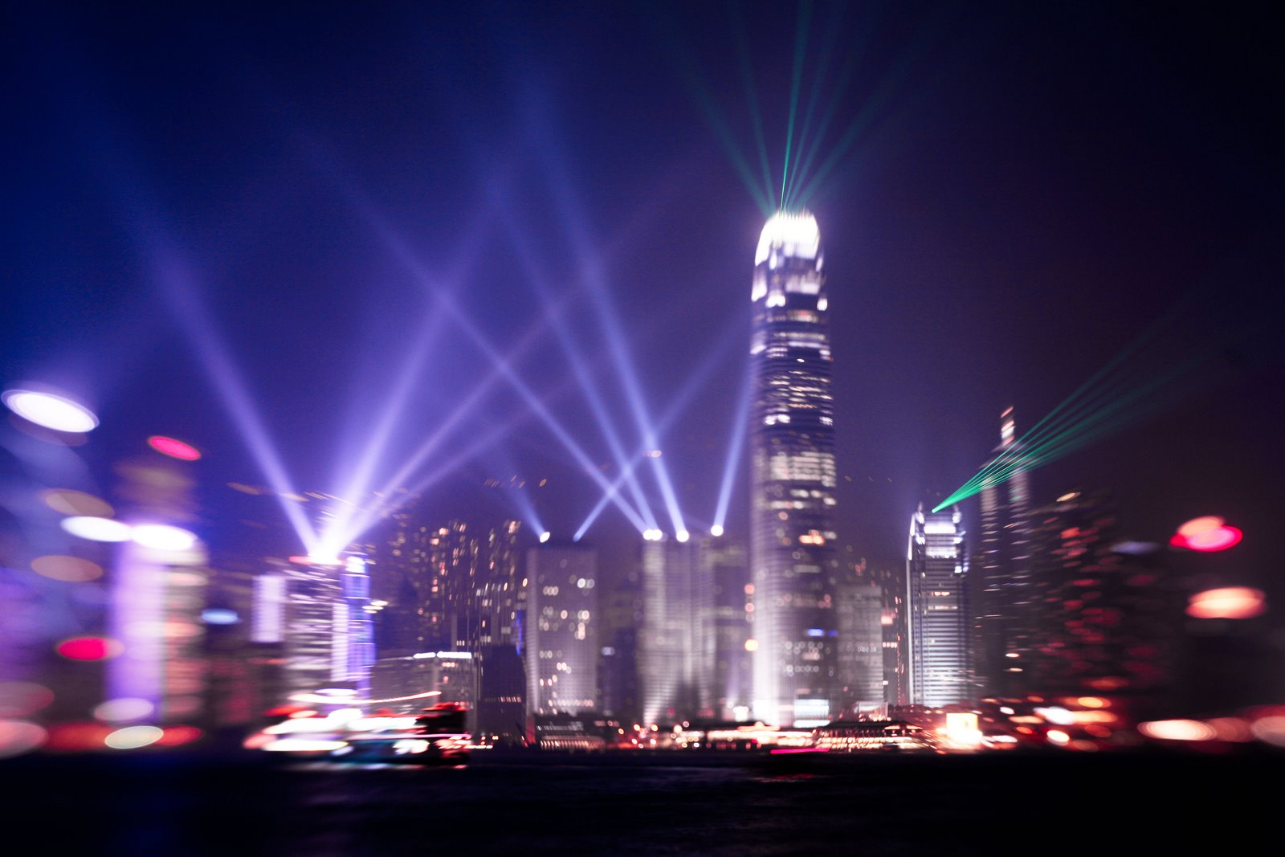
Kas yra šviesa?
Patyrinėkim!

Slide 2
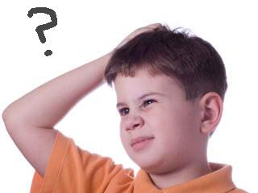
Kai mokslininkai tyrinėja, jie išbando įvairius dalykus, kad pamatytų, kaip jie veikia.
Jie visada savęs klausia:
Kodėl?

Slide 3
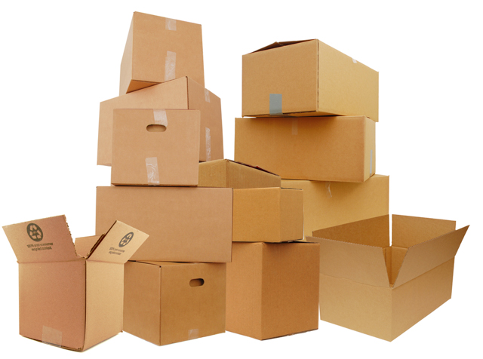
Jums reikės kartoninės dėžės ir keleto draugų, su kuriais jūs dirbsite.

Slide 4
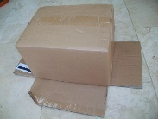
1. Pirmiausia, apverskite dėžę ant stalo taip, kaip parodyta nuotraukoje.
Jeigu tu būtum dėžės viduje, kaip manai, kaip tai atrodytų?
Tamsu
Kodėl?
Nes šviesa negali patekti į vidų.

Slide 5
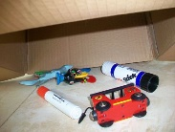
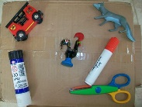
2. Pasirink keletą daiktų. Sudėliok juos ant stalo taip, kad užvožus dėžę būtų po daiktą kiekviename kampe ir keletas viduryje.
Štai čia vienas iš pavyzdžių, kaip galima sudėlioti pasirinktus daiktus, tik jie turi būti po dėže, o ne ant jos viršaus.

Slide 6
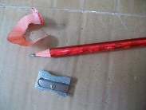
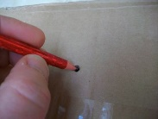
3. Dėžės viršuje su smailiai nudrožtu pieštuku pradurk skylę. Per skylutę pažiūrėk į dėžės vidų. Ką matai?
Kodėl?

Slide 7
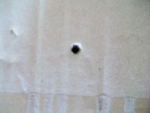
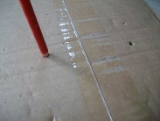
4. Pradurk dar keletą skylių dėžės viršuje. Kiekvieną kartą vis pažiūrėk pro skylutę į dėžės vidų.
Ar matai nors keletą daiktų?
Kodėl?

Slide 8
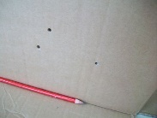
5. Dabar pradurk keletą skylučių dėžės šonuose.
Ar matai daiktus, kai žvelgi pro skylutes, esančias dėžės viršuje?
Ar matai daiktus, kai žiūri pro skylutes, esančias dėžės šonuose?
Kodėl?

Slide 9
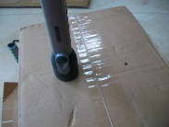
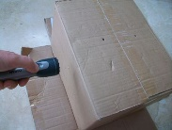
5. Pabandykite į vieną skylutę šviesti su prožektoriumi, o per kitą skylutę žiūrėti.
Ką matote dėžutėje?
Kodėl?

